Slide 1
Draft ingenieurmäßige arbeit (IA) und bacherloarbeit (BA)

Slide 2
Erster Entwurf Bachelorarbeit
Idee: „Anpassung der Prozessparametern auf Basis von 3D Punktewolken Features eines sensorbasierten Schweißroboters“ (oder so ähnlich…)
Inhalt
Entwurf einer (Software-)Architektur (siehe nächste Folie)
Fokus auf bestimmtes Feature (z.B. Reflektionen, Verzug im Bauteil o.ä.)
Literaturrecherche mit ähnlichen Ansätzen zur Erkennung dieses Features
Implementierung und Test auf dem Roboter

Slide 3
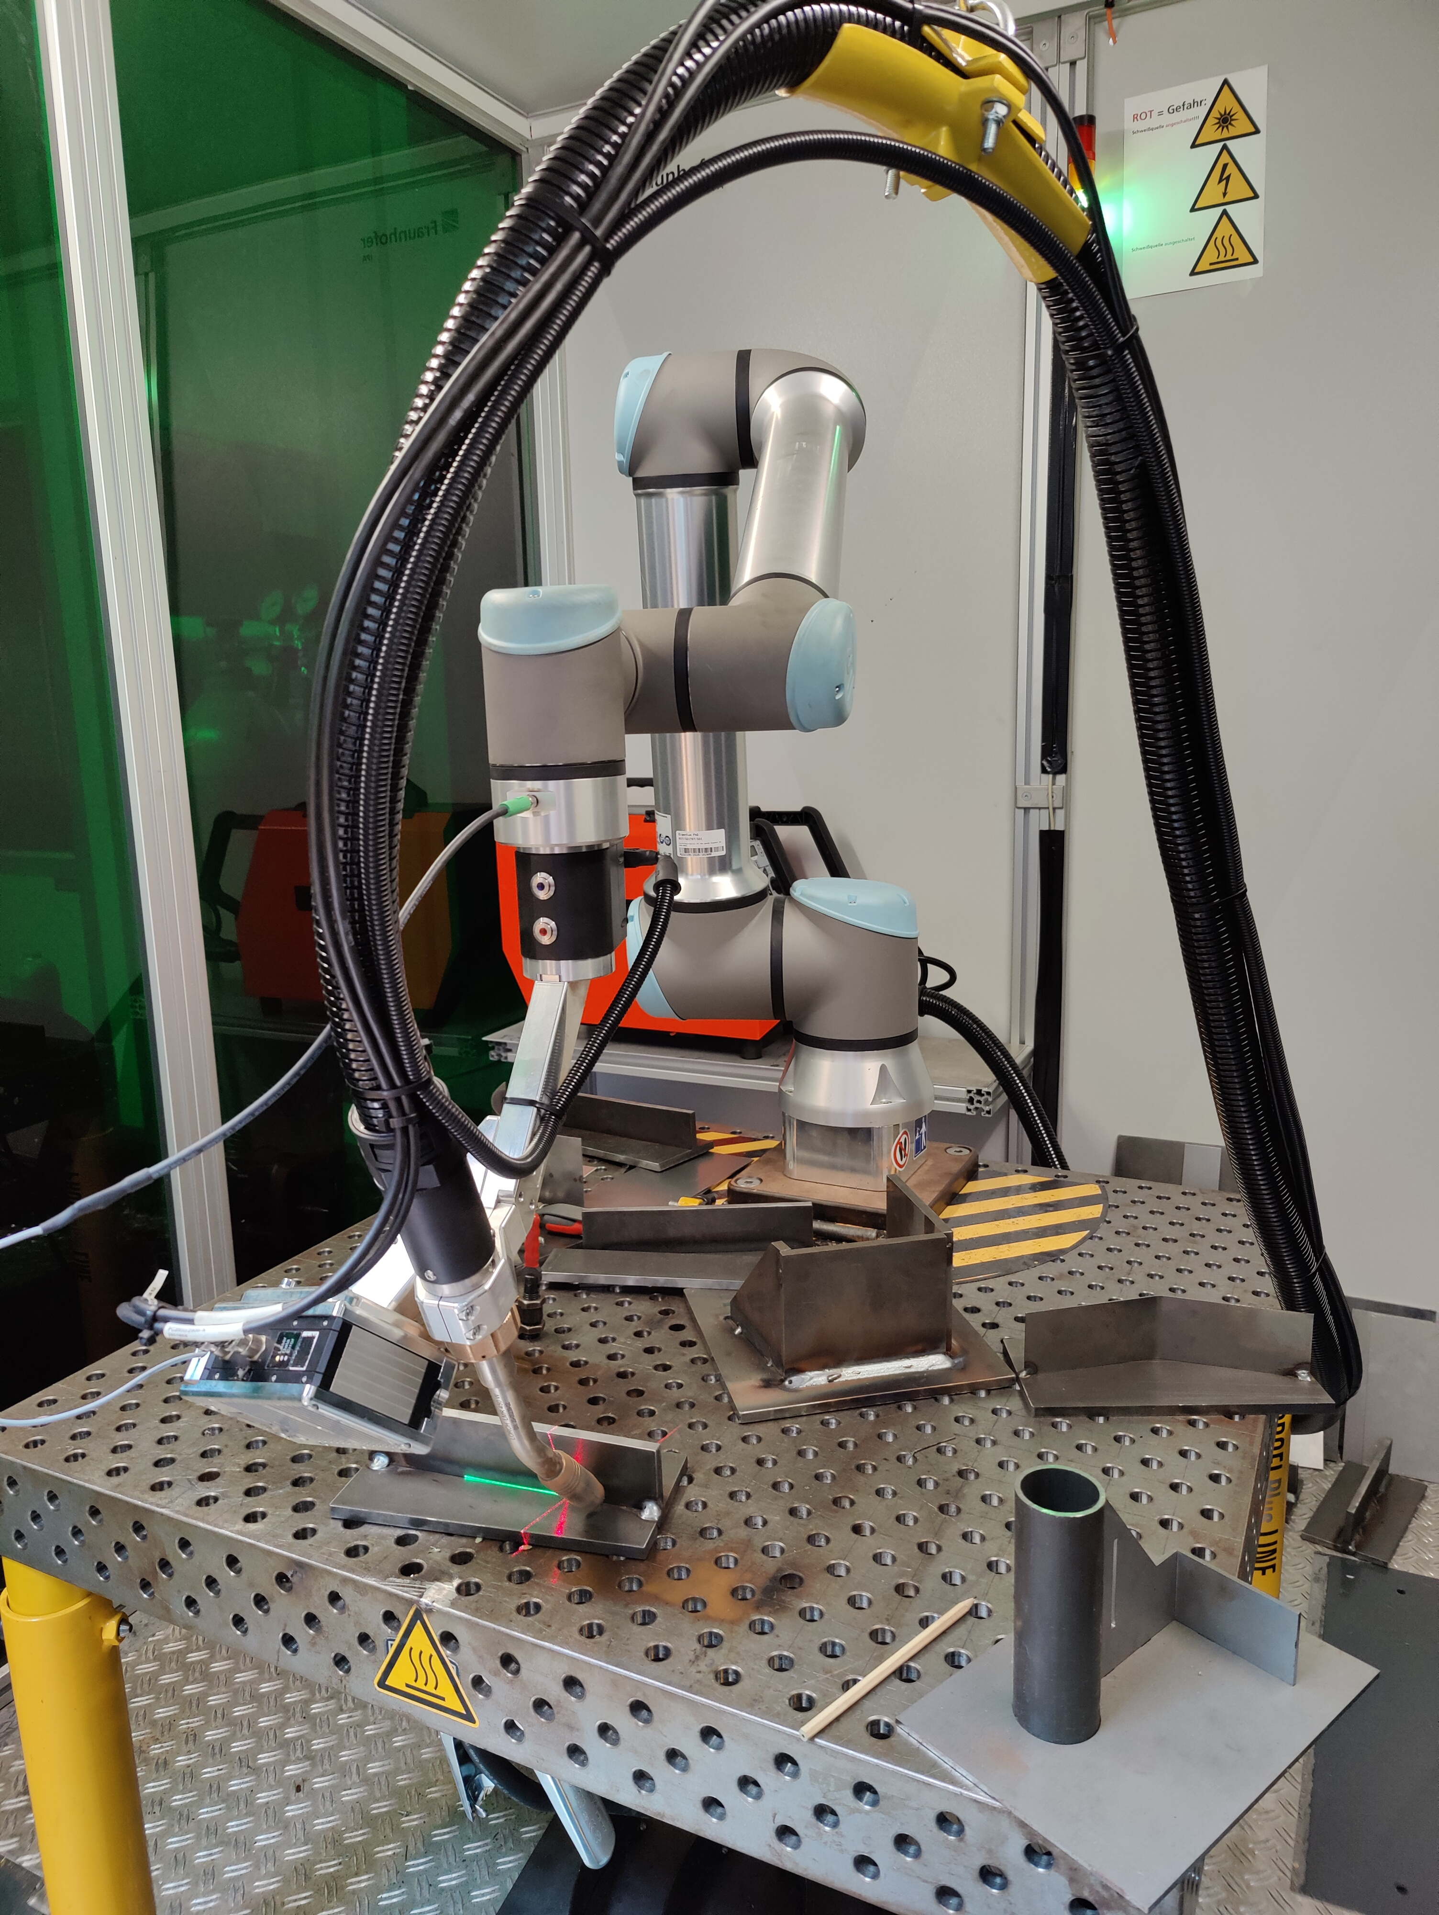
Der Roboter

Slide 4
Aufteilung IA und BA
IA
Einleitung
Ziel der Arbeit: Vorstellung der Teile und Überprüfung der Funktionsfähigkeit
Vorstellung der Schweißzelle und Definierung einzelner Komponente (bsp. 6-Achs Roboter)
Kleine Einführung in ROS
Hauptteil
Vorbereitung der Test-Stelle.
Vorstellung des Laser-Sensors und Test Programms für die Änderung der Laser-Parameter
Vorstellung der Schweißquelle und Test Programms für die Anpassung der Schweiß-Parameter
Testlauf mit den Erkennungsalgorithmen auf einer Test-Punktewolke.
Schluss:
Rückschlüsse zur Einleitung machen (Zusammenfassung)
Verknüpfung zur BA erstellen
BA
Einleitung
Motivation: Warum nötig?
Ziel der Arbeit (Forschungsfrage beantworten)
Kurze Übersicht über die methodische Vorgehensweise (Was ist zu erwarten)
Theorie: Literatur über aktuelle Algorithmen für die Erkennung und theoretische Grundlage. Insb. Streuung durch Reflektion. Theorie über Einfluss Schweißparameter. Verknüpfung mit BA relevante Frage
Behandlung der Thematik (Methodik)
Variante 1: Auswahl der Algorithmen und Implementierung + Testen
Resultate besprechen
Schluss:
Reflexion des Vorgehens/Verbesserungsmöglichkeiten
Beantwortung der Forschungsfrage
u.a. Kritische Betrachtungen
Vielleicht zukünftige Anwendungsmöglichkeiten und Forschungsmöglichkeiten

Slide 5
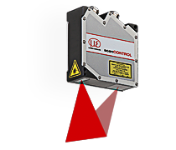
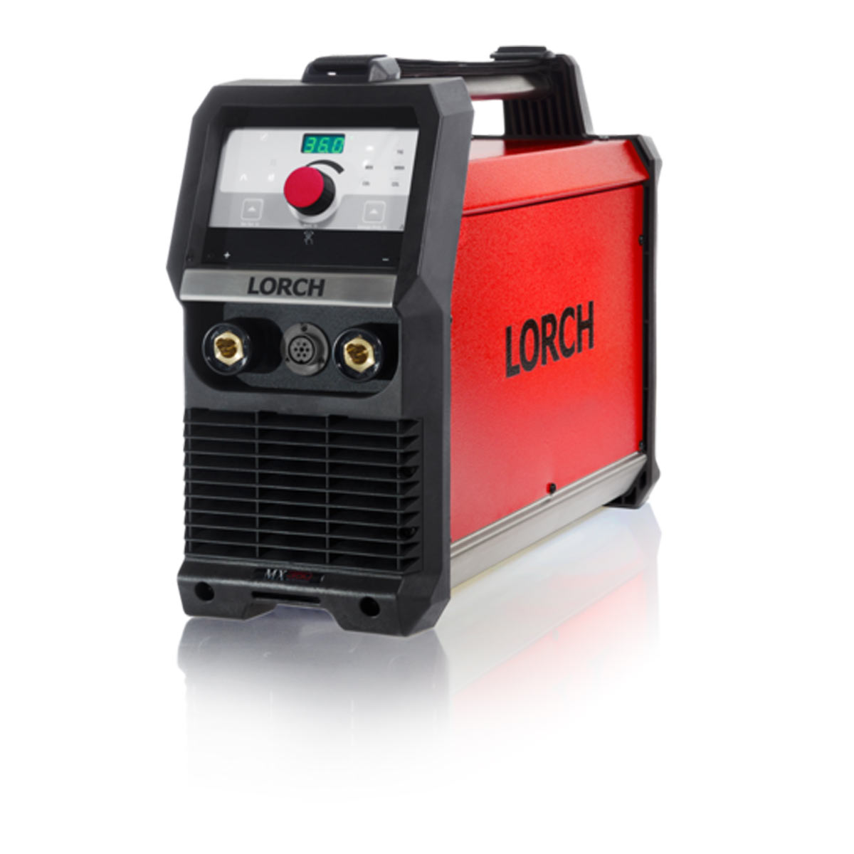
Classify/detect „future“ features/bad stuff? Deviations? Reflections?
processit_sensors: Scan_preprocessor
processit_detection
Scan_processor
Plane1 & plane 2
Scan_postprocessor
/Scan_world
Sets Sensor Parameters
Adapt sensor/welding source parameters based on input
/Scancontrol_pointcloud
Scancontrol_handler:
SetSensorParameters, …
Welding Source Handler
Grün = zu entwickeln

Slide 6
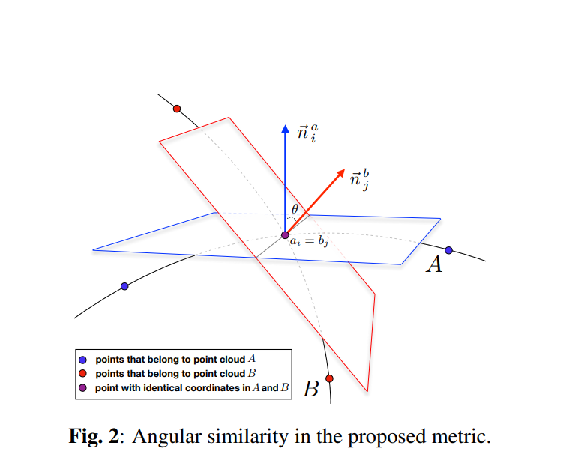
Ansätze zur Erkennung Punktwolken mit Artifacting durch Reflektion
Clusteringansatz mit ML/NN → DBSCAN, OPTICS oder BIRCH Clustering
Numerische Verfahren → Suche in die Literatur
Ansatz 1: Klassische Verfahren für die Punktewolken Bewertung → P2Point oder P2Plane Werte
Ansatz 2: Ähnlichkeitsvergleich der Winkel zwischen tangentiale Ebenen der Punkte (Alexiou E., et al. Point cloud quality assessment metric based on angular similarity)
Ansatz 3: stochastische Auswertung
Idee → Vergleich beider Ansätze in Literatur und Auswahl eines Ansatzes
Relative Scala (Einstufung) erstellen. Verglichen wird die objektive Bewertung der Punktwolke

Slide 7
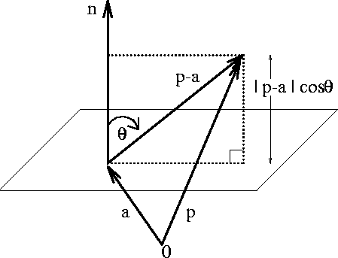
Ansätze zur Punktwolken-Qualität Bewertung
Numerische Verfahren → Suche in die Literatur
Ansatz 1: Verfahren für die Punktewolken Bewertung → P2Point oder P2Plane Werte (klassische Anwendung braucht Referenz Punktwolke)
P2Plane Ansatz: Bewerten, ob Punkte auf der Ebene liegen oder nicht. Anzahl bzw.
Vorhandene Ebene nehmen, Bewertung Verhältnis Inlier/Outlier oder Anzahl Outlier
Ansatz 2: Auswertung auf Basis Inlier und Outlier Verhältnis
Idee → Vergleich beider Ansätze in Literatur und Auswahl eines Ansatzes
Relative Scala (Einstufung) erstellen. Verglichen wird die objektive Bewertung der Punktwolke
Punktwolke umrechnen in Frequenzbereich um Amplitude-Frequenz Abhängigkeiten zu untersuchen

Slide 8
Bauteil spezifische Features
Verzug im Bauteil – Winkel zwischen Einzelteilen bleibt nicht gleich (wird größer oder kleiner)
Scharfe Kanten
Große Spalten/Lücken
Spaltbreite Vergrößerung/Verkleinerung
Reduzierte Grundfläche zum Schweißen erkennen (einfachere Spalt)

Slide 9
Schweißparameter
Schweißstrom (Welding current)
Spannung
Laserleistung (Wenn nicht Strom * Spannung)
Schweißzeit (welding time)
Schweißgeschwindigkeit
Drahtvorschub
Öffnungswinkel
Electrode/Arc force
Holding time

